Slide 1
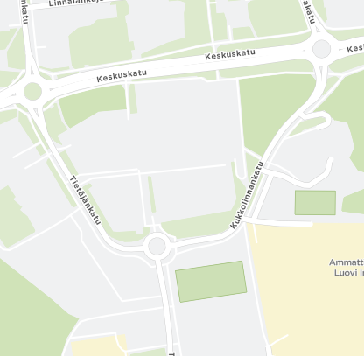
Poikkeusreitti
Linjat 21,22 ja 23
Keskuskatu
Poistuva reitti
Poikkeusreitti
Väliaikainen pysäkki
Pysäkki ei käytössä
Kukkolinnankatu
Tietäjänkatu

Slide 2
Poikkeusreitti
Linja 25
kesäaikataulu
Keskuskatu
Poistuva reitti
Poikkeusreitti
Väliaikainen pysäkki
Pysäkki ei käytössä
Kukkolinnankatu
Tietäjänkatu
Tietäjänkatu

Slide 3
Poikkeusreitti
Linja 25 talviaikataulu
Keskuskatu
Poistuva reitti
Poikkeusreitti
Pysäkki ei käytössä
Kukkolinnankatu
Tietäjänkatu
Tietäjänkatu

